Slide 1
МОДЕЛЬ ВОСПИТАТЕЛЬНОЙ СИСТЕМЫ
МУНИЦИПАЛЬНОЕ АВТОНОМНОЕ ОБЩЕОБРАЗОВАТЕЛЬНОЕ УЧРЕЖДЕНИЕ
ПОВАДИНСКАЯ СРЕДНЯЯ ОБЩЕОБРАЗОВАТЕЛЬНАЯ ШКОЛА

Slide 2
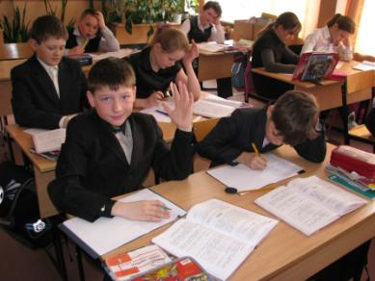
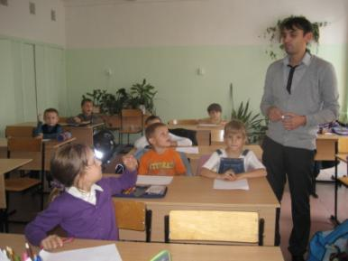
1. Цели и задачи воспитательной системы
Цель воспитательной системы: создание условий для формирования у учащихся качеств гармонично развитой, творческой, нравственно и физически здоровой личности, способной на сознательный выбор жизненной позиции.

Slide 3
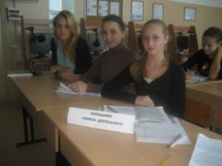
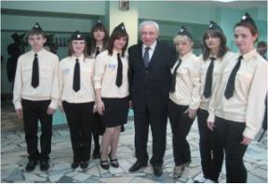
1. Цели и задачи воспитательной системы
Задачи воспитательной системы:
- формирование у обучающихся гражданственности, патриотизма, высоких духовных принципов и ценностей;
- воспитание и развитие потребности к здоровому образу жизни;
- выявление и развитие природных задатков и творческого потенциала каждого ребенка;
- формирование самосознания, самоопределения, осознания собственного «Я», помощь ребёнку в самореализации и социализации.

Slide 4
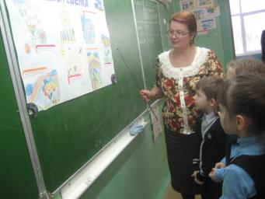
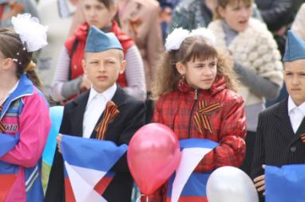
2. Основные принципы и подходы к организации воспитательного процесса
1. Комплексный подход – включает объединение усилий всех воспитательных институтов для успешного решения воспитательных целей и задач;
2. Принцип сотрудничества – взаимодействие учителей и обучающихся в продвижении детей к определенным целям.

Slide 5
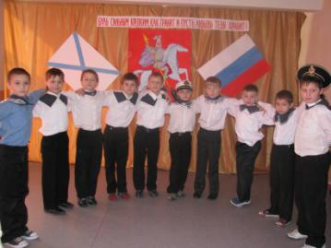
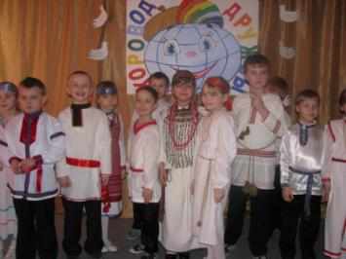
2. Основные принципы и подходы к организации воспитательного процесса
3. Принцип диалогичности и толерантности – воспитание должно основываться на общечеловеческих ценностях культуры и учитывать ценности и нормы конкретных национальных и региональных культур; учителей
4. Принцип информационной открытости – образовательное учреждение информирует общественность о мероприятиях, проведенных в школе, через работу школьного сайта.

Slide 6
3. Структура воспитательной системы образовательного учреждения и ее описание
Взаимодействие участников образовательного процесса
Заместитель директора по ВР
Педагог - психолог
Педагог-организатор
Классный коллектив
Ученик
Родитель
Социальный педагог
Классный руководитель

Slide 7
Направления воспитательной работы с учащимися
3. Структура воспитательной системы образовательного учреждения и ее описание
Экологическое воспитание
Гражданско - патриотическое воспитание
Формирование здорового образа жизни
Воспитательная работа
Духовно-нравственное воспитание
Трудовая и профориентационная деятельность
Профилактика ДДТТ

Slide 8
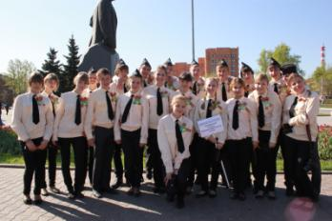
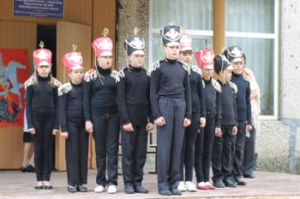
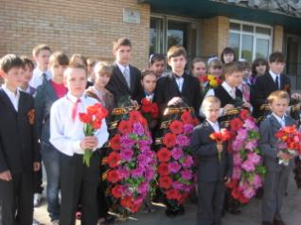
Гражданско-патриотическое воспитание
Гражданско-патриотическое воспитание направленно на привитие учащимся любви к Родине ,приобщать их к социальным ценностям – патриотизму, гражданственности, исторической памяти, долгу; формировать основы национального самосознания и правовой культуры
Основные мероприятия:
- Уроки мужества
- Смотр строя и песни
- Проведение правовых дней
- Торжественные митинги

Slide 9
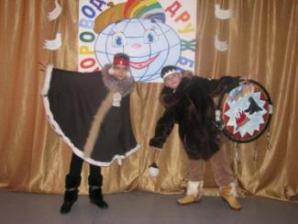
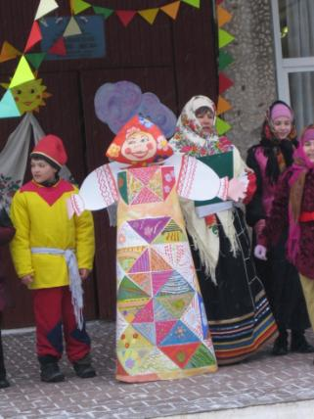
Духовно-нравственное воспитание
Духовно-нравственное воспитание представляет собой процесс последовательного расширения и укрепления ценностно-смысловой сферы личности, формирования способности обучающегося сознательно выстраивать отношение к себе, другим людям, обществу, государству, миру в целом на основе общепринятых моральных норм и нравственных идеалов
Основные мероприятия:
- Фестиваль «Дружбы народов»
- Проведение народного праздника «Масленица»
- «День матери»

Slide 10
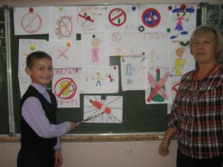
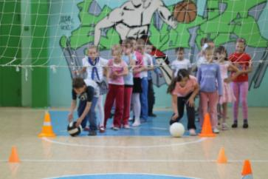
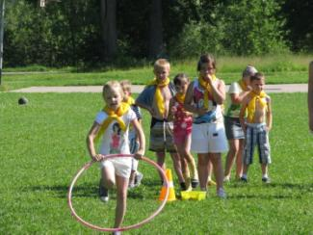
Формирование здорового образа жизни
Работа по данному направлению направлена на создание и поддержание условий для физического развития учащихся, охраны и укрепления их здоровья, формирование ценностей ЗОЖ
Основные мероприятия:
- Дни здоровья
- Спортивные соревнования
- Школа безопасности
- Круглые столы по вредным привычкам

Slide 11
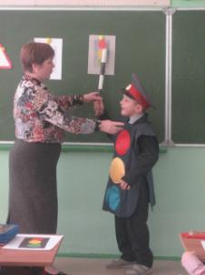
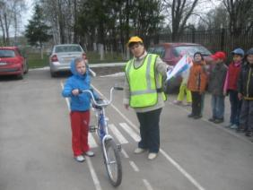
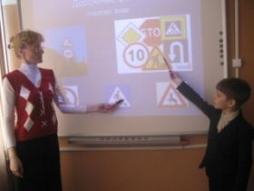
Профилактика ДДТТ
Работа по профилактике ДДТТ направлена на сохранение жизни и здоровья детей, создание условий для обучения детей правилам дорожного движения, что, в свою очередь, будет способствовать снижению уровня детского дорожно-транспортного травматизма
Основные мероприятия:
- Выступление агитбригад
- Участие в слете ЮИД
- Классные часы по изучению ПДД

Slide 12
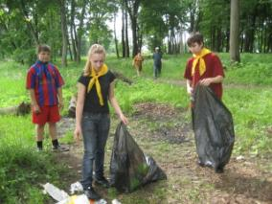
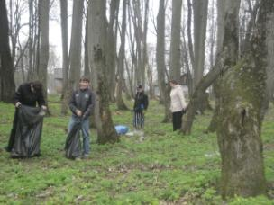
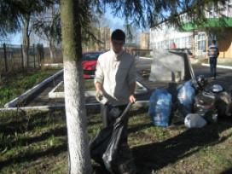
Трудовая и профориентационная деятельность
Формирование у школьников сознательного отношения к труду, профессиональное самоопределение в условиях свободы выбора сферы деятельности в соответствии со своими возможностями, способностями и с учетом требований рынка труда
Основные мероприятия:
- Фестиваль профессий
- Сбор макулатуры и вторсырья
- Субботники

Slide 13
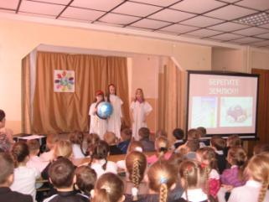
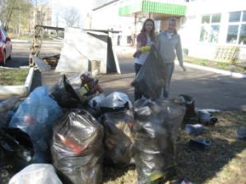
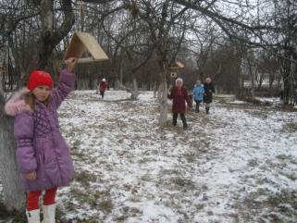
Экологическое воспитание
Экологическое воспитание направленно на формирование экологической культуры школьников, приобщение обучающихся к природоохранной деятельности, создание условий для формирования технологий взаимодействия с окружающим миром
Основные мероприятия:
- Выступление агитбригад
- Участие в экологическом марафоне
- Деятельность по озеленению и благоустройству школы и пришкольного участка

Slide 14
4. Критерии и показатели оценки эффективности воспитательной системы образовательного учреждения
№ | Критерии | Показатели
1. | Подготовленность педагогического состава | - прохождение курсов повышения квалификации; - уровень использования и разработки инноваций в области воспитания - доля педагогических работников, имеющих высшую квалификационную категорию
2. | Удовлетворенность учащихся жизнедеятельностью школы | - комфортность ребенка в школе - эмоционально-психологическое положение ученика в школе (классе)
3. | Сформированность общешкольного коллектива | - развитость самоуправления - сформированность совместной деятельности - уровень воспитанности

Slide 15
4. Критерии и показатели оценки эффективности воспитательной системы образовательного учреждения
№ | Критерии | Показатели
4. | Сформированность физического потенциала школьника | - уровень сформированности привычек и традиций здорового образа жизни в коллективе - состояние здоровья обучающихся; - развитость физических качеств личности
5. | Развитость творческой активности ребенка | - сформированность коммуникативной культуры учащихся; - участие в общешкольных и районных мероприятиях - профессиональная ориентация учащихся
6. | Качество профилактической работы | - отсутствие новых правонарушений и нарушителей ПДД; - низкий процент обучающихся с вредными привычками

